Slide 1

Le système nerveux
BP AF 2025
Christophe DAMIEN
Wesley THOMAS
V.2

Slide 2
Définition
C’est l’ensemble des structures, des éléments de tissu nerveux qui commandent les fonctions vitales (sensibilité, motricité, nutrition, respiration, etc.), notamment l'être humain, les facultés intellectuelles et affectives.

Slide 3
Composition
Il est composé de 2 parties :
Le Système Nerveux Central (SNC)
Le Système Nerveux Périphérique (SNP)

Slide 4
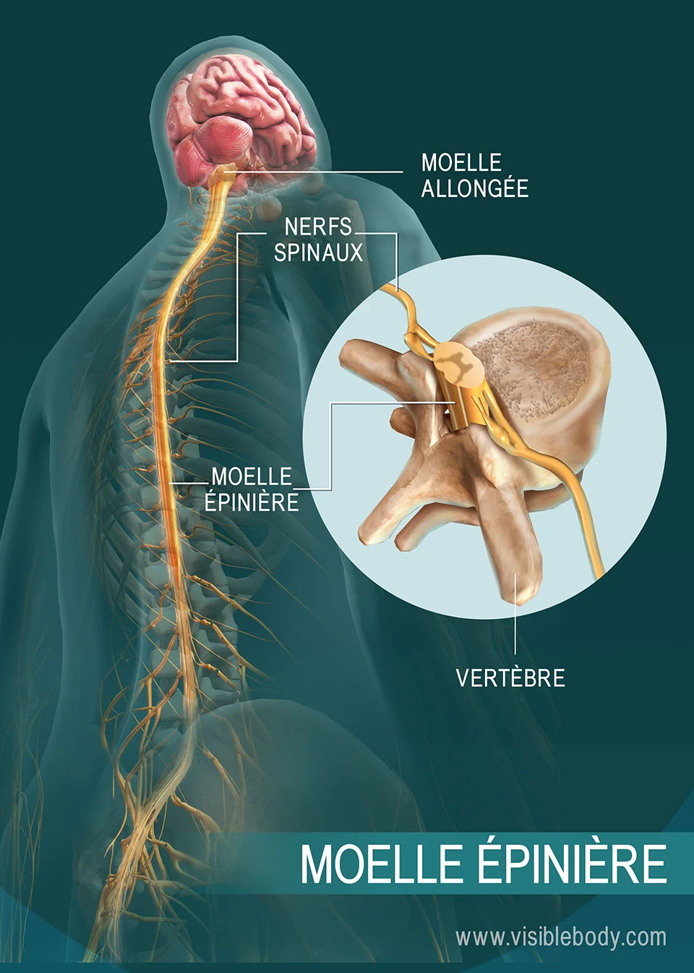
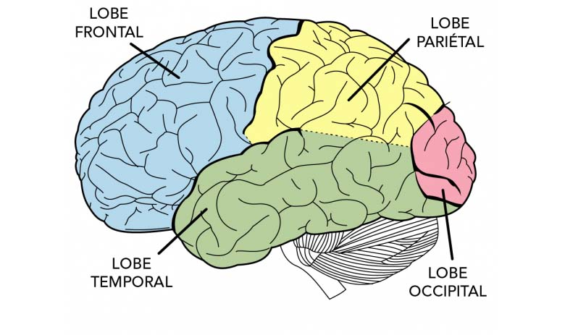
Système Nerveux Central (SNC)
Il est composé du cerveau et de la moelle épinière.

Slide 5
Système Nerveux Central (SNC)
Rôle :
Reçoit, enregistre, interprète les signaux qui parviennent de la périphérie et organise les réponses à envoyer.

Slide 6
Système Nerveux Périphérique (SNP)
Il est formé de nerfs et de ganglions. Il innerve tous les organes et les muscles.
Il est divisé en 2 parties :
La voie sensitive : informe en permanence de ce qu’il se passe dans l’organisme
La voie motrice : Transmet les informations reçues du SNC à l’organisme

Slide 7
Système Nerveux Périphérique (SNP)
La voie motrice quant à elle est également divisé en 2 parties :
Le système nerveux autonome (involontaire)
Le système nerveux somatique (volontaire)

Slide 8
Système Nerveux Périphérique (SNP)
Le système nerveux autonome, comporte 3 parties :
Le système nerveux sympathique (qui permet)
Le système nerveux parasympathique (qui inhibe)
Le système nerveux entérique (système digestif)

Slide 9
Système Nerveux Périphérique (SNP)
Le système nerveux sympathique (qui permet) : gère les phénomènes d’augmentation (FC, vasodilatation, T°C, etc…) pour se protéger et survivre.

Slide 10
Système Nerveux Périphérique (SNP)
Le système nerveux parasympathique (qui inhibe) : À l’effet inverse, il agit sur les phénomènes de diminution (FC, vasoconstriction, T°C, etc…) pour la gestion quotidienne.
Il agit sur les organes internes (viscères, cœur, muscles lisses) de manière involontaire.

Slide 11
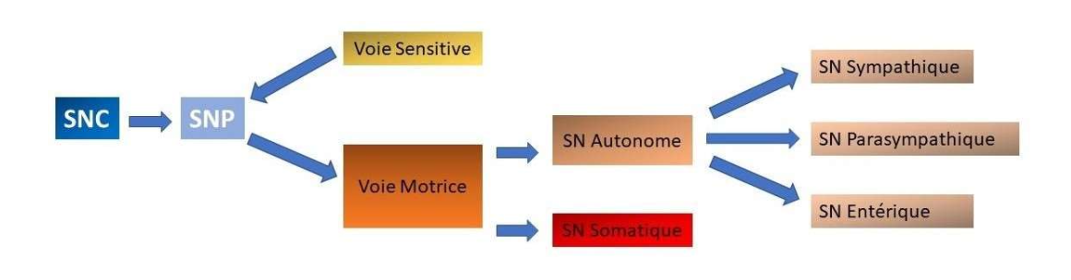

Slide 12
Le cerveau : traite les informations sensitives, gère et contrôle la motricité volontaire. Composé de 86 à 100 milliards de neurones qui sont connectés les uns aux autres pour former des zones.

Slide 13
Lobe frontal : fonctions intellectuelles et contrôle moteur
Lobe temporal : fonctions auditives
Lobe pariétal : fonctions sensitives
Lobe occipital : fonctions visuelles
Lobe insulaire : fonctions liées aux émotions et à la perception
Le cervelet joue un rôle capital dans le contrôle et la coordination
du mouvement, le rythme et l’enchaînement des activités motrices y sont gérés.

Slide 14
La moelle épinière :
Cylindre épais allongé composé de nerfs, protégé par du tissu conjonctif et de l’os.
S’étend du tronc cérébral jusqu’à la région lombaire

Slide 15
Les informations sensorielles et les ordres moteurs s’y déplacent vers le haut ou le bas en provenance ou en direction du cerveau.
Ces informations circulent au sein ou en dehors de la moelle épinière par le biais des nerfs spinaux qui se ramifient depuis la moelle pour relier les membres, le torse et le bassin.

Slide 16
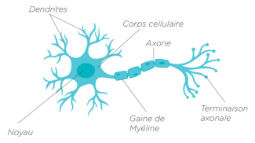
Les neurones : cellules spécialisées dans la réception, l’intégration, et la transmission d’informations.
Ils sont intégrés dans de multiples réseaux de façon ordonnée et hiérarchisée.
La transmission nerveuse se fait par l’intermédiaire de plusieurs neurones qui sont en communication entre eux via les dendrites ou par l’articulation d’un axone avec les dendrites.
Le corps cellulaire : de forme et taille variée, comporte un noyau unique et le cytoplasme qui contient les éléments communs à toutes les cellules
Les dendrites : Prolongements courts, ramifiés et nombreux. Offre une plus grande surface de contact entre les cellules nerveux
L’axone : Prolongement le plus long du neurone qui se termine par de nombreuses ramifications.
Gaine de myéline : Membrane constituée en majorité de lipides qui entourent les axones. Isole et augmente la vitesse de conduction de l’influx nerveux.

Slide 17
Les neurotransmetteurs
Les messages du système nerveux se déplacent dans les neurones sous forme électrique. Quand le signal atteint la terminaison d’un neurone, il y a une libération de substances chimiques (neurotransmetteurs).
Qui activent ou inhibent le neurone.

Slide 18
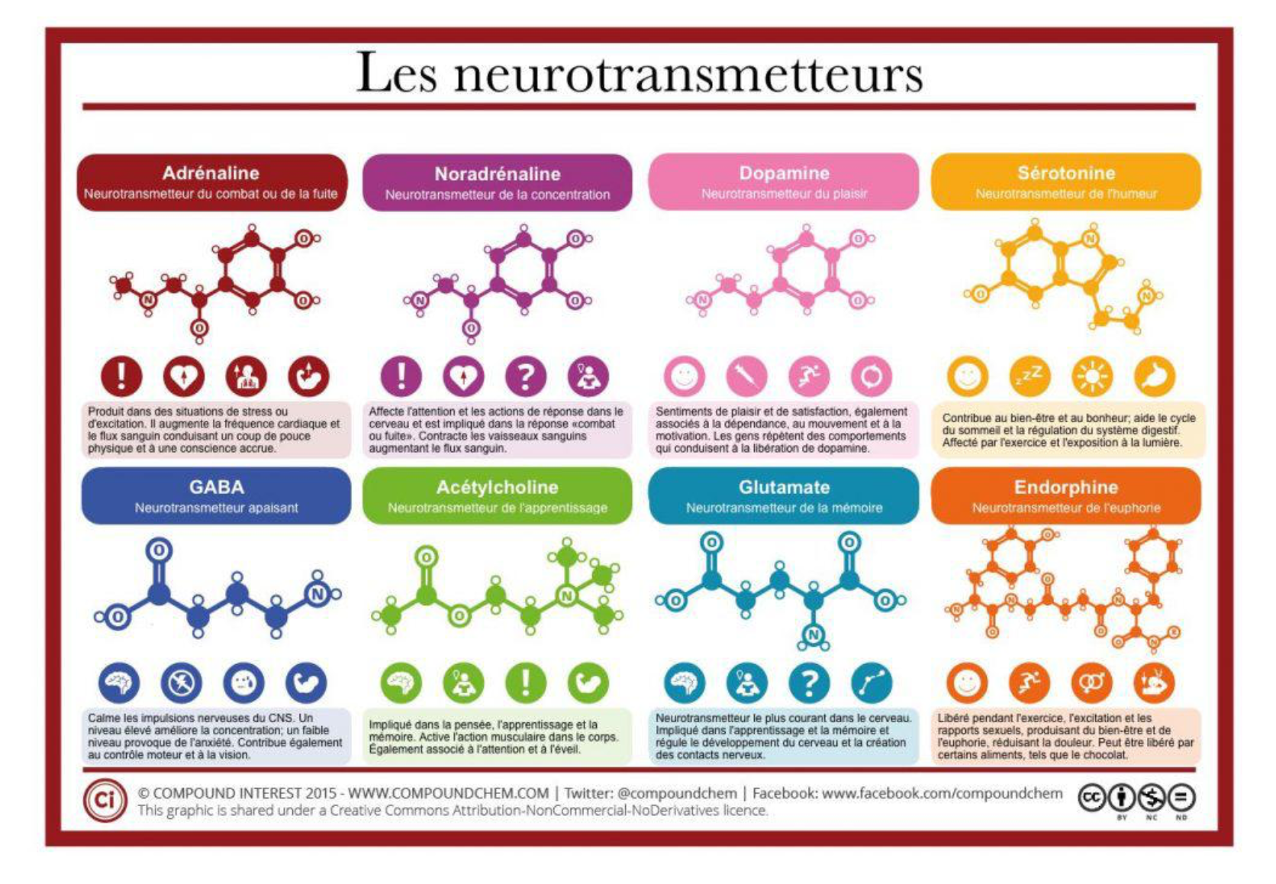
Les neurotransmetteurs

Slide 19
L’acte moteur
C’est un ensemble de contractions musculaires qui déterminent le mouvement ou le maintient d’une position de manière innée (réflexe) ou acquise et volontaire (apprentissage)

Slide 20
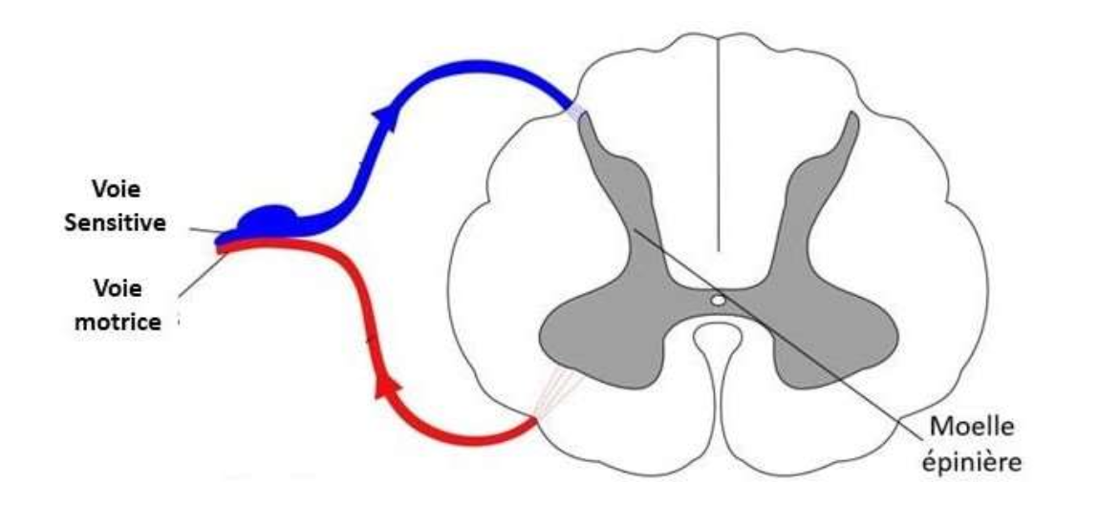
L’activité réflexe
L’arc réflexe : c’est une réponse programmée à un stimulus déterminé. Transmis à la moelle épinière, qui intègre et déclenche immédiatement une réponse au message reçu.

Slide 21
Le réflexe myotatique
Contraction réflexe suite à un étirement important et soudain des muscles (fuseaux neuromusculaires), pour prévenir le corps de toute atteinte potentielle.
Ce réflexe peut à la fois être un frein à la performance mais également un facilitateur de l’effort.

Slide 22
Le réflexe myotatique inverse
Inhibition des muscles agonistes à l’action et excitation simultanée des muscles antagonistes (organes tendineux de Golgi). Ils ont également un rôle protecteur.
Organes tendineux de Golgi : organes sensoriels situés à l’extrémité des tendons, sensibles à la tension développée par l’ensemble muscle-tendon.
C’est un des mécanismes qui permet, d’expliquer les gains en force.

Slide 23
Apprentissage moteur
C ’est un ensemble de processus mentaux extrêmement complexes, qui permettent d’acquérir la capacité à produire des actes moteurs de plus en plus justes et efficaces.

Slide 24
Apprentissage moteur
Quand il y a un changement de comportement (ou de performance) Passage du vélo à 4 roues, au vélo à 2 roues, du chasse neige aux skis parallèles, d’une hauteur en ciseau à une hauteur supérieure en Fosbury.
Quand ce changement est persistant, stable, il est le résultat de la pratique, de l’expérience (de situations en situations, d’expériences en expériences, le sujet apprend)
On compare souvent l'apprentissage moteur aux progrès réalisés.

Slide 25
Apprentissage moteur
Pour être sûr qu’il s’agisse d’apprentissage il faut veiller à ce qu’ils ne soient pas dus à:
La croissance (je saute plus haut car je grandis)
A des modifications volontaires des mécanismes physiologiques Je lance plus loin car je fais de la musculation, je ne perds plus mes moyens en compétition grâce à la sophrologie, le yoga)
La maturation de l’organisme et du système nerveux.
Je suis plus adroit ou souple, car je suis dans une période plus favorable dans le développement de ces qualités)

Slide 26
Système nerveux et entraînement
Améliorer le système nerveux est l’un des intérêts de l’entraînement avec des charges.
Le travail de force maximale est le meilleur pour développer le système nerveux.
Il améliore la vitesse et la force de contraction musculaire grâce à l’amélioration de la réponse électrique des muscles.
Autre outil indispensable pour développer les capacités du système nerveux, la pliométrie (voir cours pliométrie)

Slide 27
Système nerveux et entraînement
Une étude britannique menée sur des singes a démontré l’amélioration de la force grâce à l’optimisation des capacités du système nerveux.
Les chercheurs ont entrainé les primates à soulever des charges durant 12 semaines et ont mesuré l’activité électrique dans les muscles du bras. Les constats sont sans appels, les premières semaines seule l’activité électrique a progressé et non la masse musculaire. Celle-ci est intervenue plus tard.
L’entrainement avec charge permettrait donc d’améliorer la réponse des muscles aux stimulus du système nerveux.

Slide 28
Système nerveux et entraînement
On entend souvent que l’entrainement en force maximale provoque une fatigue nerveuse importante, plus qu’une fatigue musculaire.
La fatigue ressentie est liée à la fois à une fatigue musculaire et nerveuse mais cette dernière sera fortement réduite après seulement 24h.
Le plus gros impact nerveux serait lié à des efforts cardiovasculaires long
Il est recommandé d’espacer de minimum 72h le travail de force sur le même groupe musculaire du fait du stress mécanique important provoqué par ce type d’entraînement.

Slide 29
Système nerveux et entraînement
« Le meilleur stimuli c’est celui que tu n’as jamais eu »
Le système nerveux réagit très bien à la variété.
En musculation on vise à régulièrement modifier le stimuli pour un même pattern afin d’en améliorer le développement, variation d’amplitude, de tempo, de types de charges…

